Slide 1
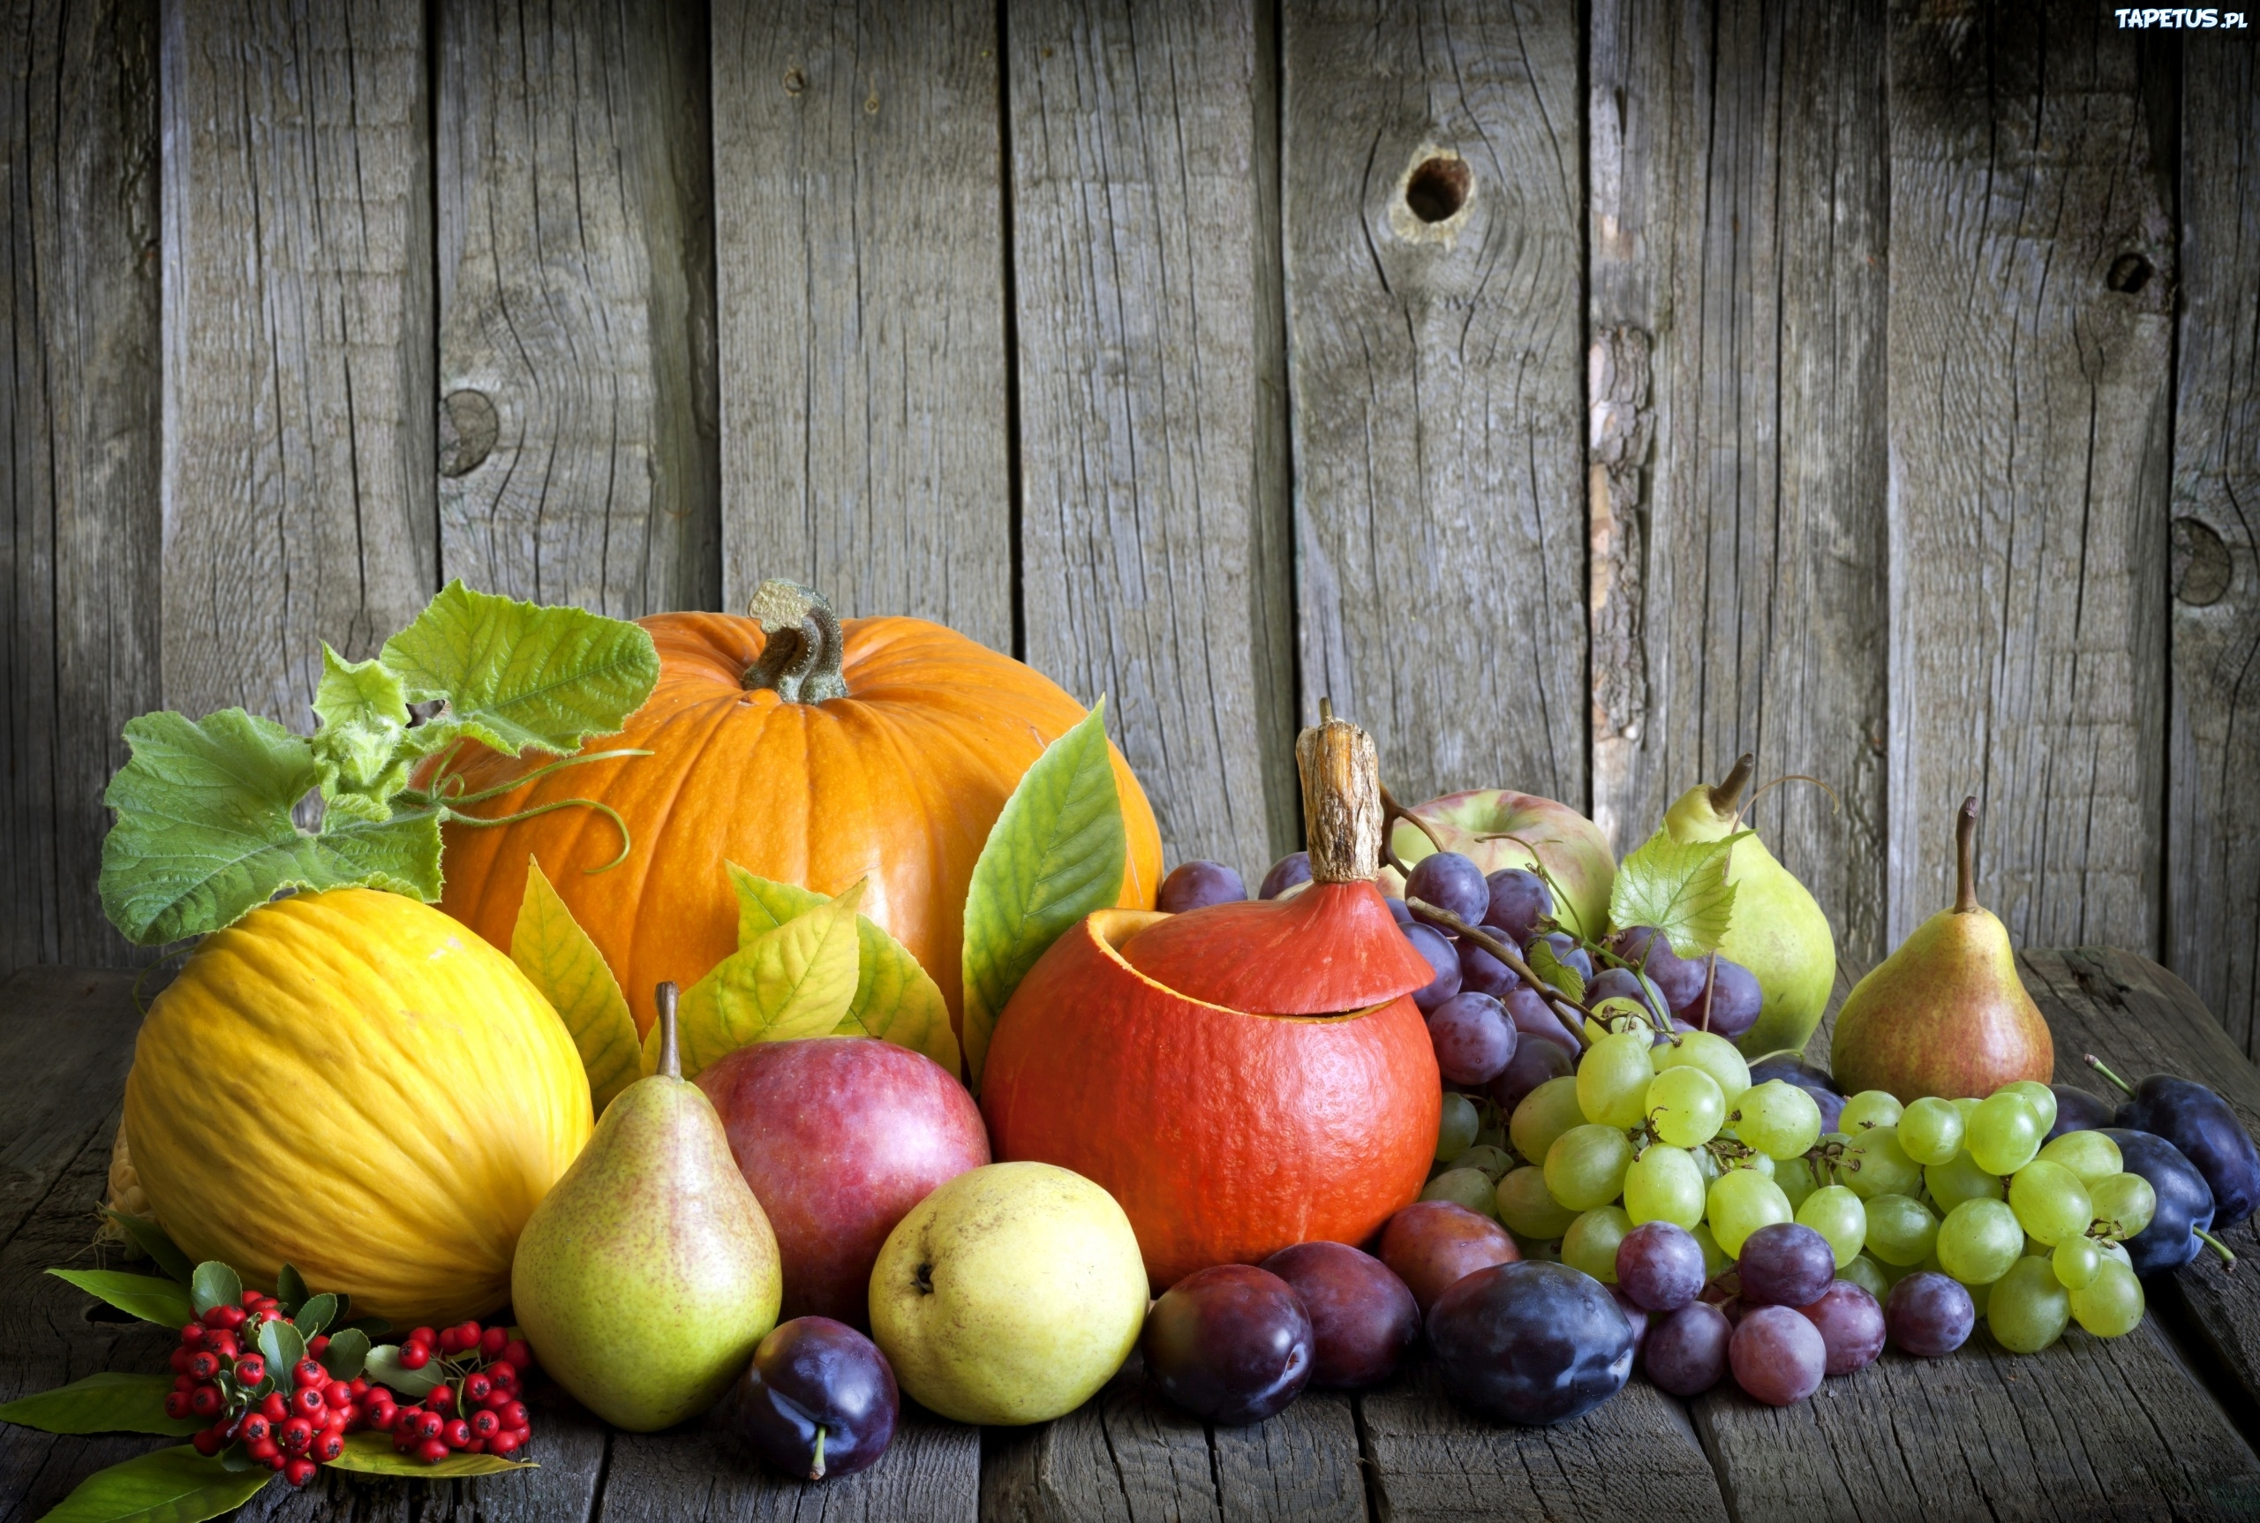
WARZYWA ZNANE I LUBIANE
GRUPA 0A ☺

Slide 2
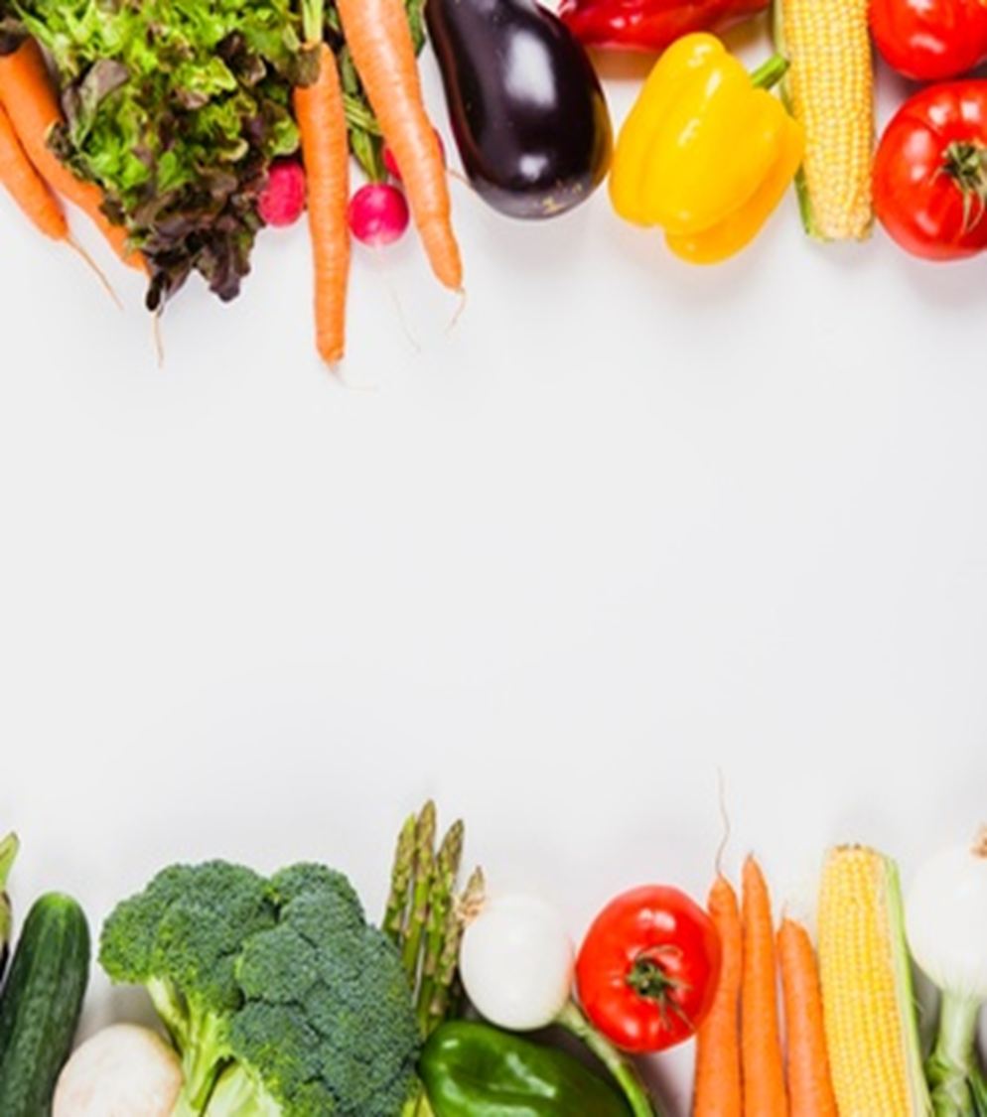
Dnia 16 października 2018 r. dzieci z grupy 0a w ramach realizacji bloku tematycznego „Warzywa znane i lubiane” i zajęć kulinarnych przygotowywały surówkę z marchwi i jabłek.
Przedszkolaki były bardzo zadowolone i dumne, że mogły samodzielnie przygotować surówkę.
Grupa 0a podczas cyklu zajęć o zdrowym odżywianiu, owocach i warzywach kształtowała wartości prozdrowotne.
Uczniowie wzbogacali swoją wiedzę na temat wartości
związanych ze zdrowym odżywianiem.
Promowali zamiłowanie do aktywności fizycznej, utrwalili kolory, smaki oraz podział na owoce i warzywa.

Slide 3
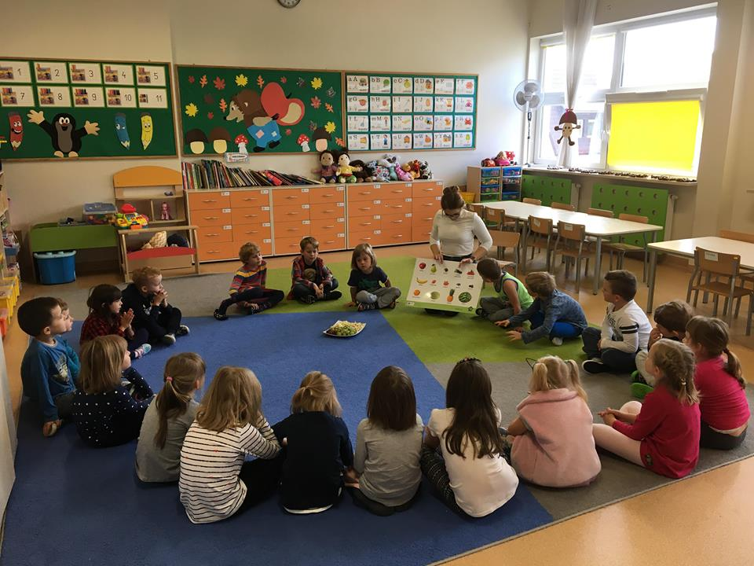
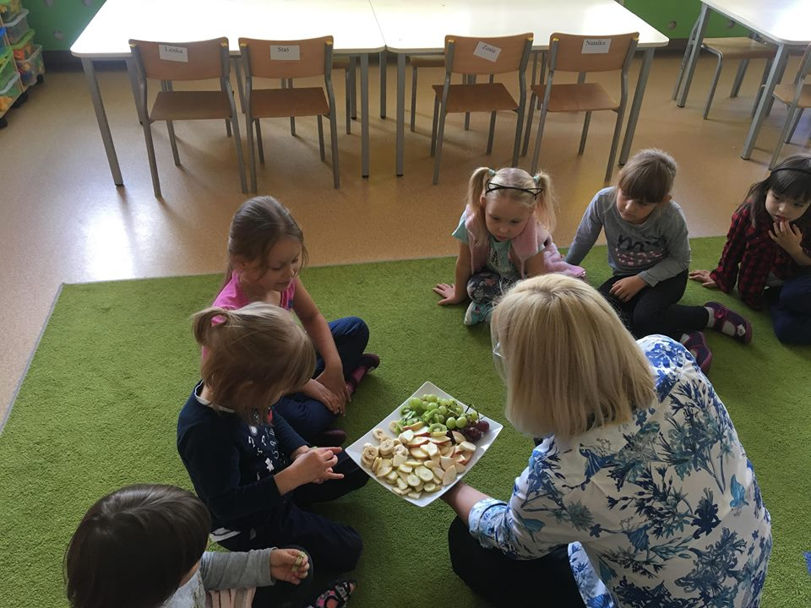
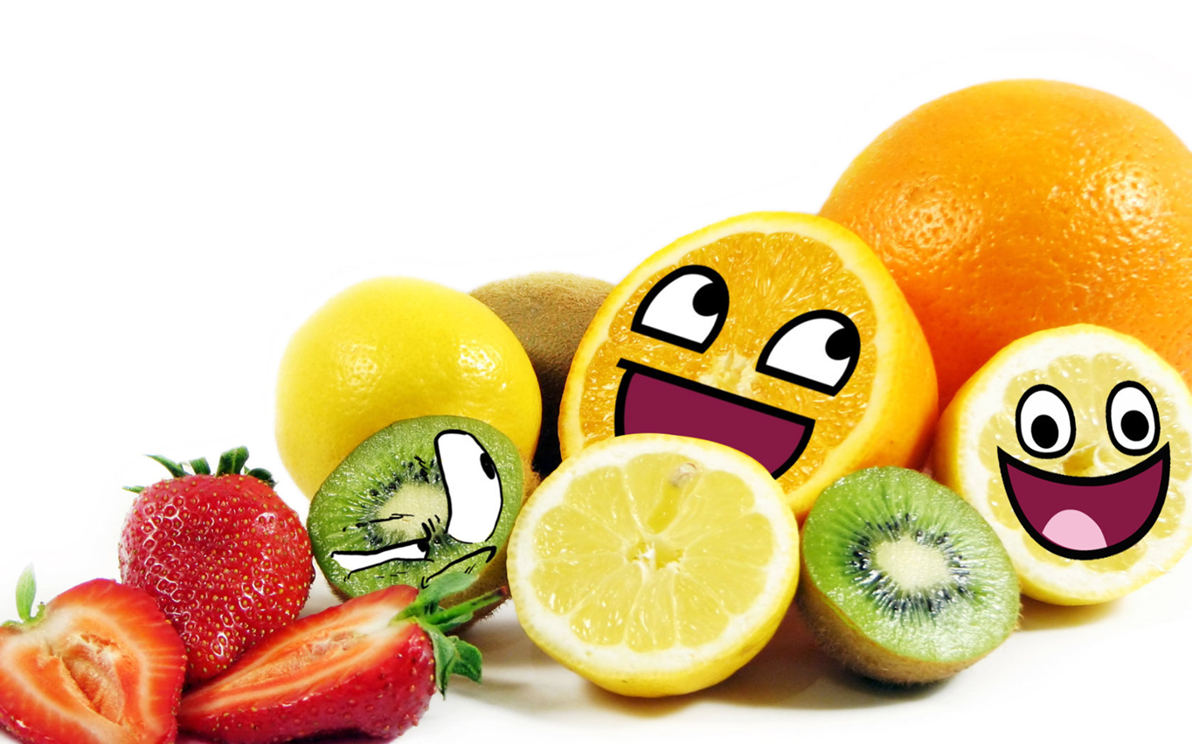

Slide 4
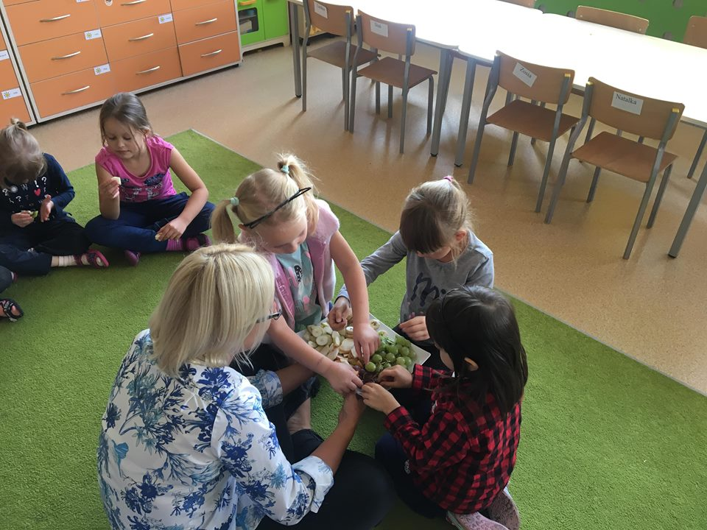
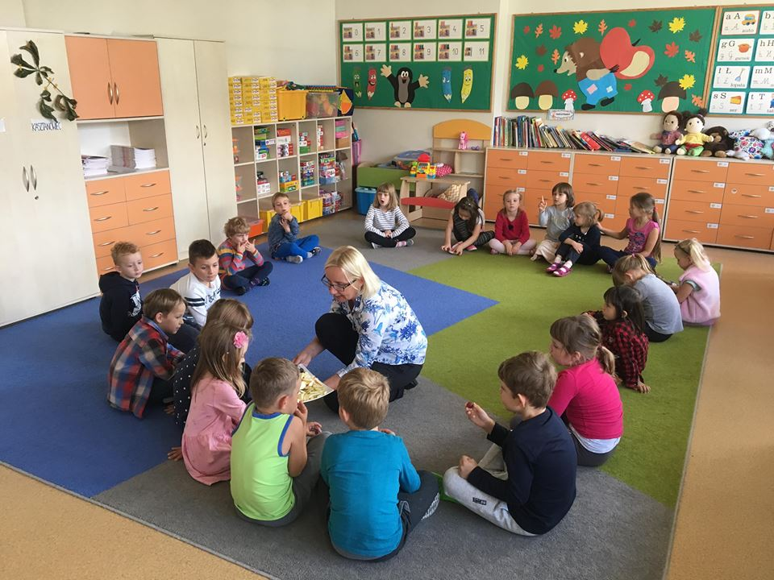

Slide 5
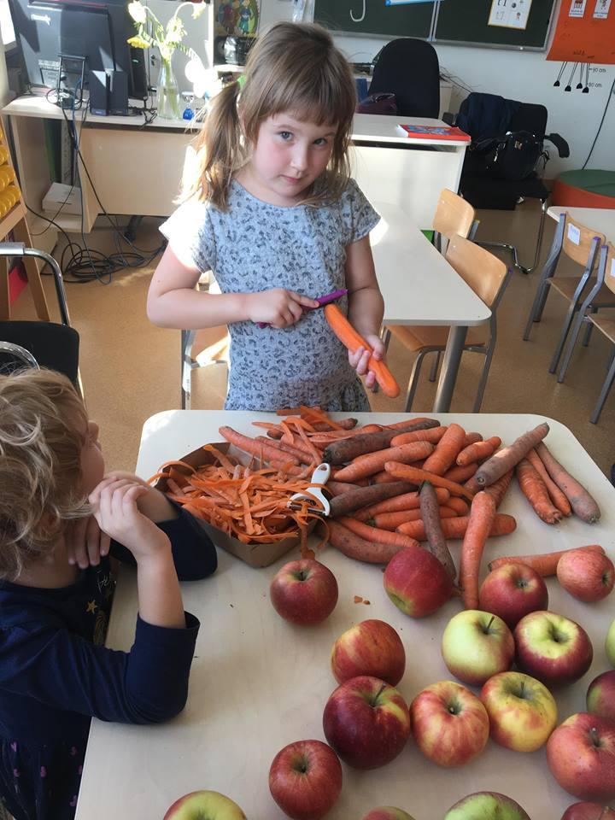
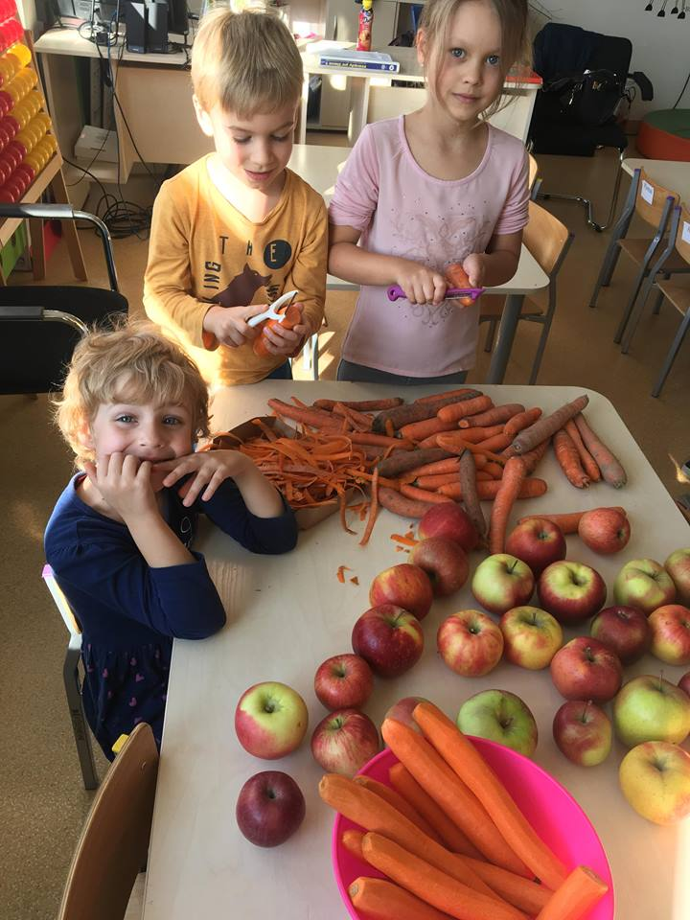
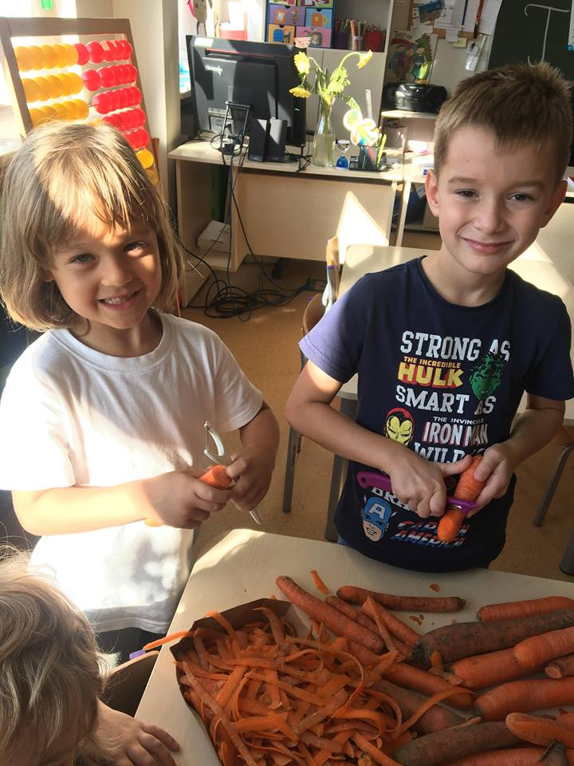
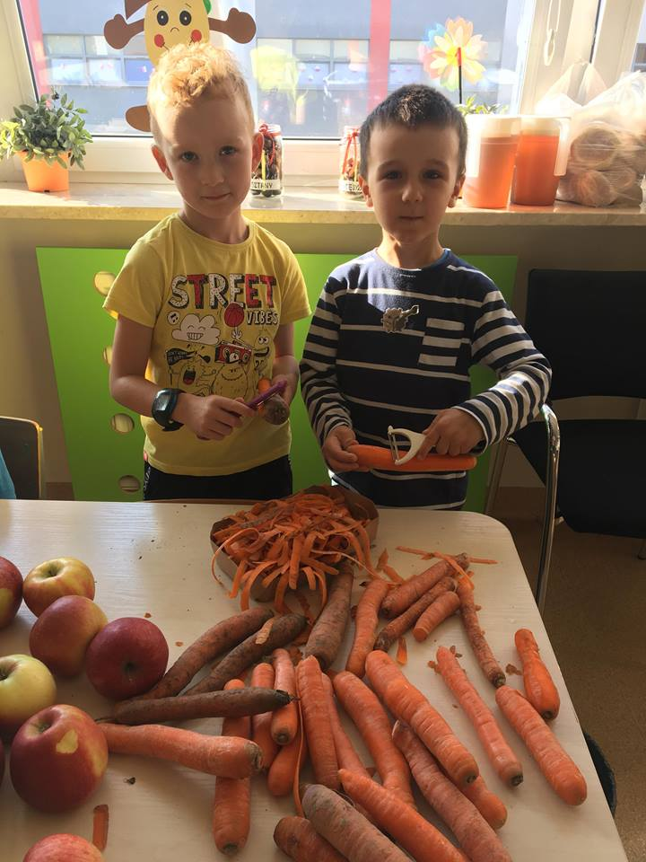

Slide 6
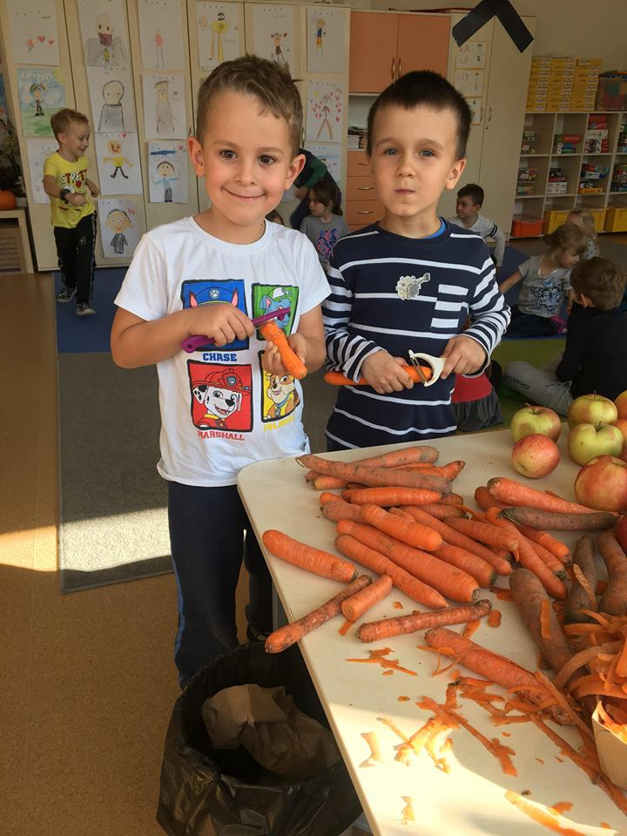
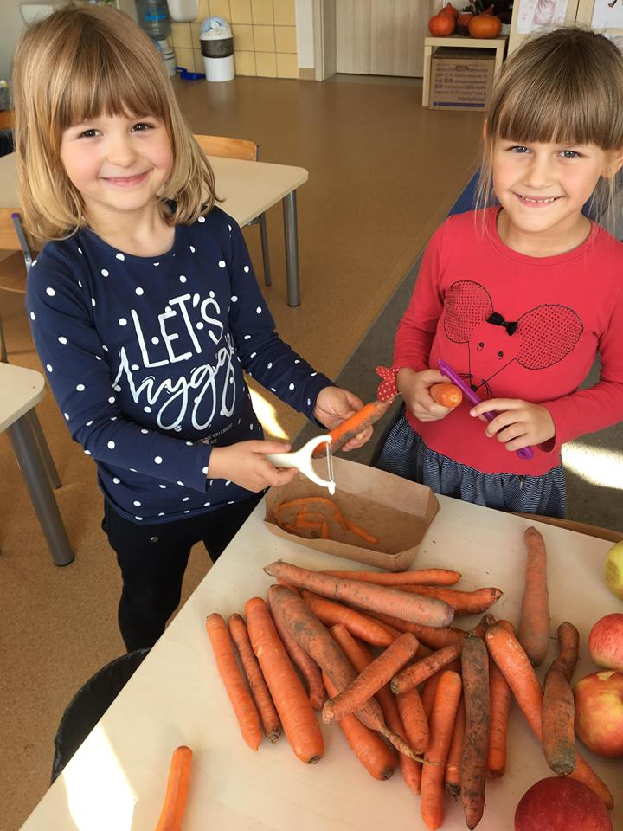
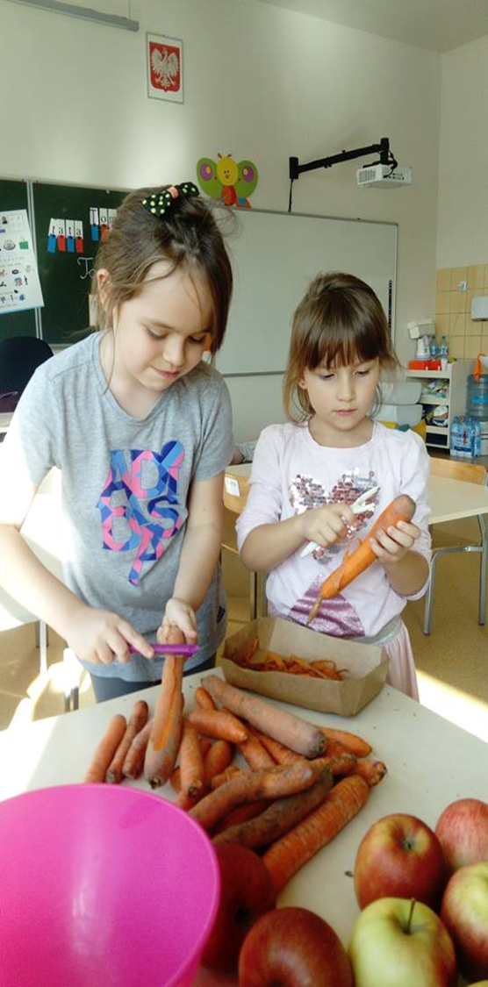
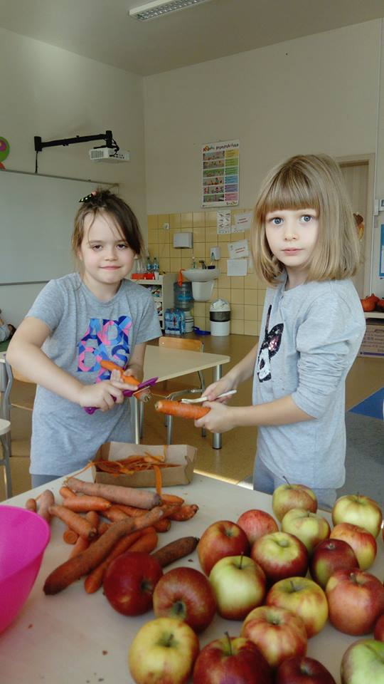

Slide 7
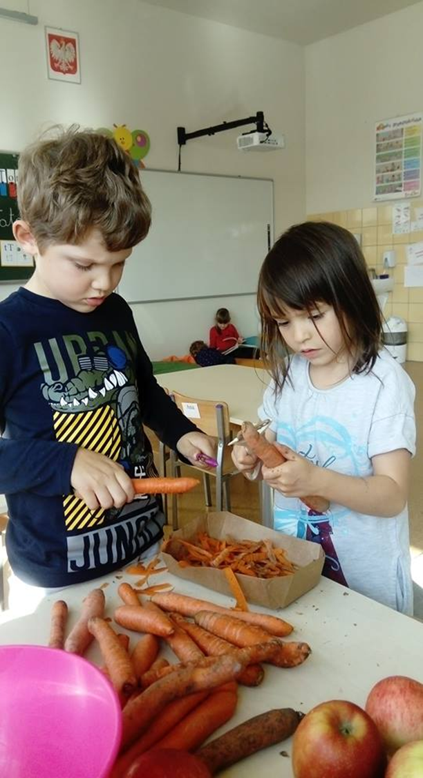
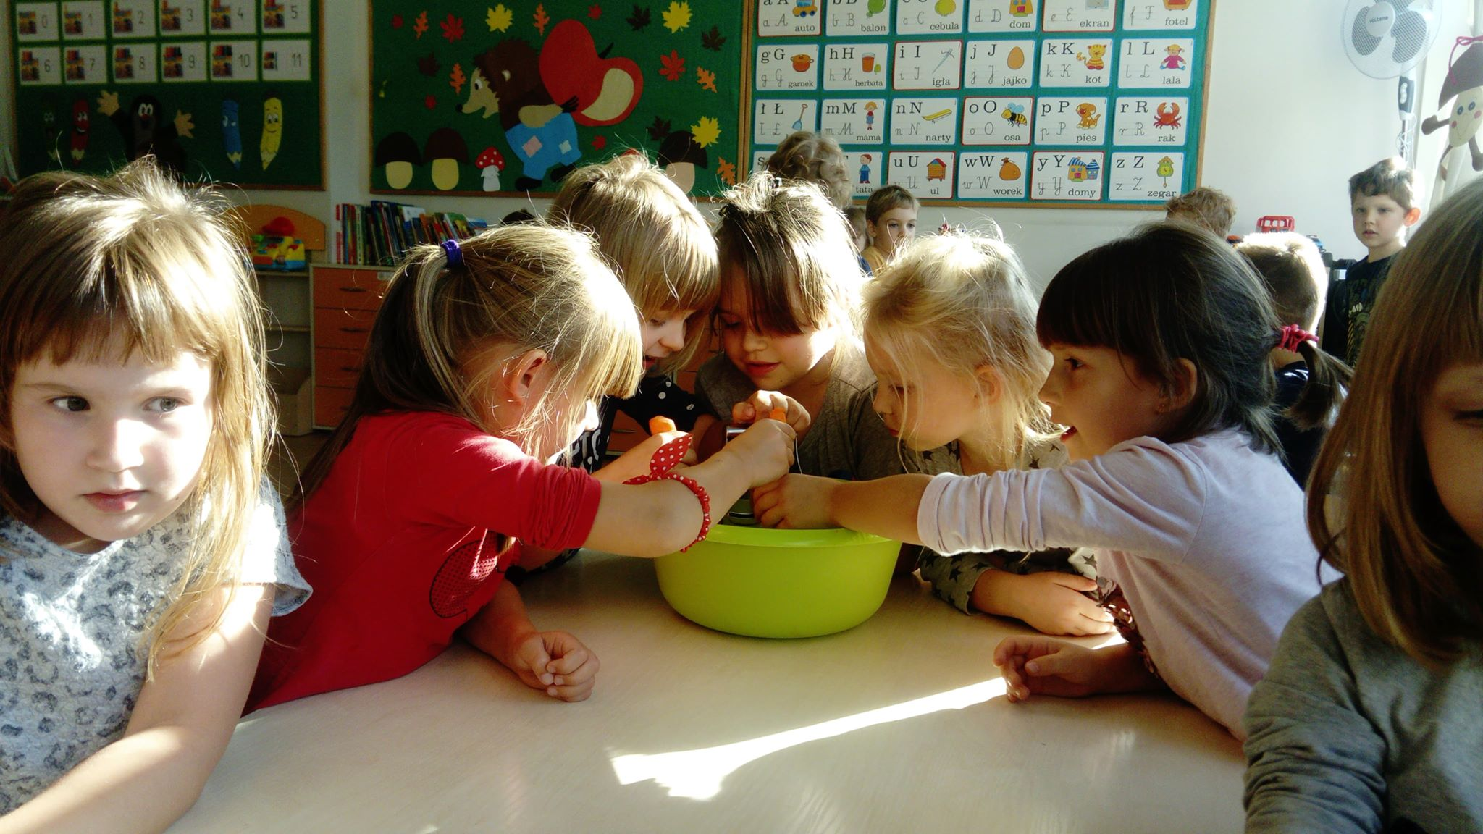

Slide 8
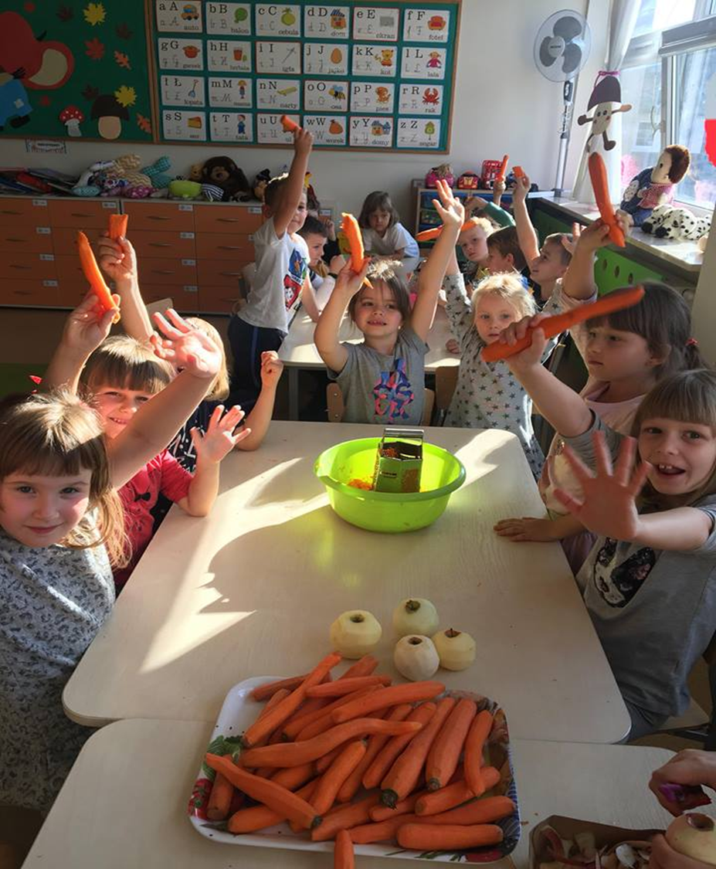
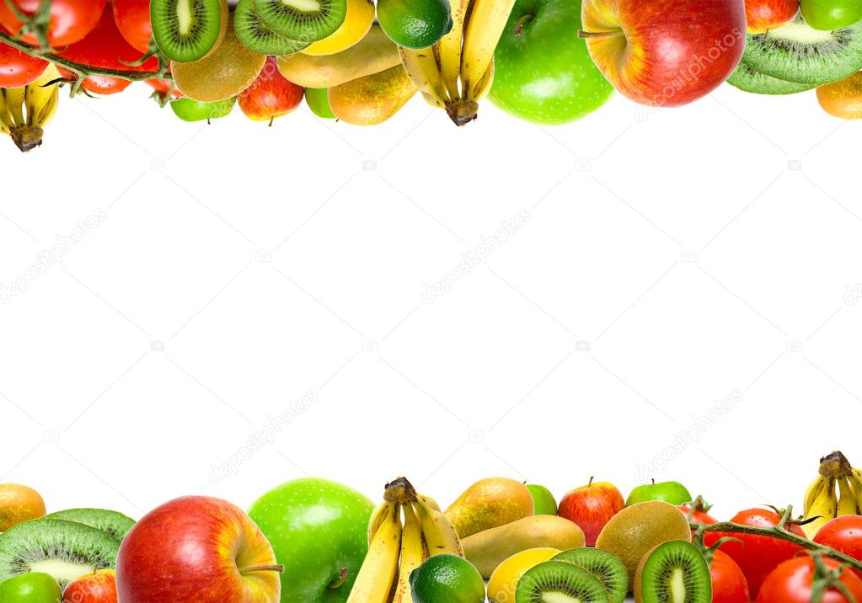
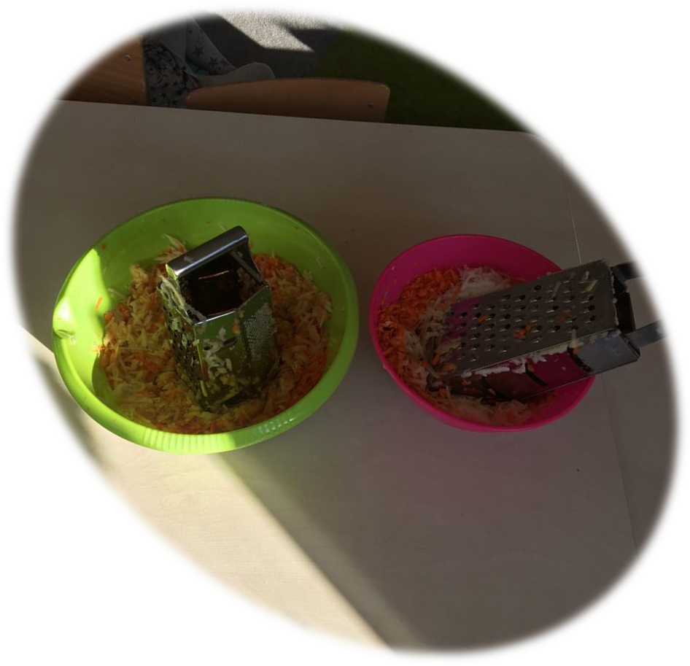

Slide 9
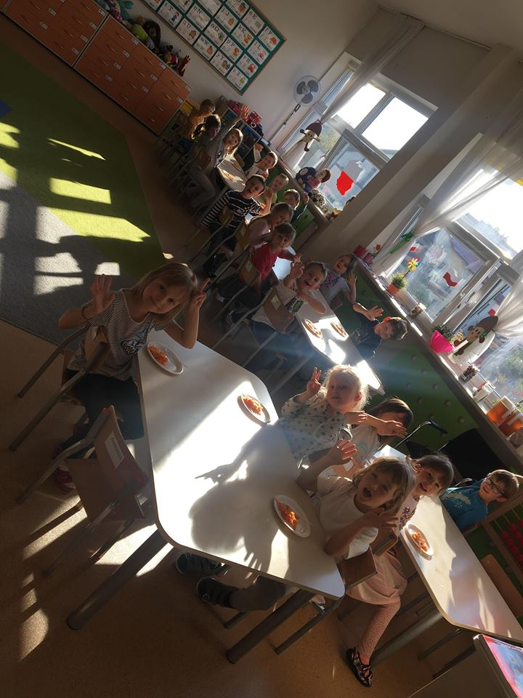
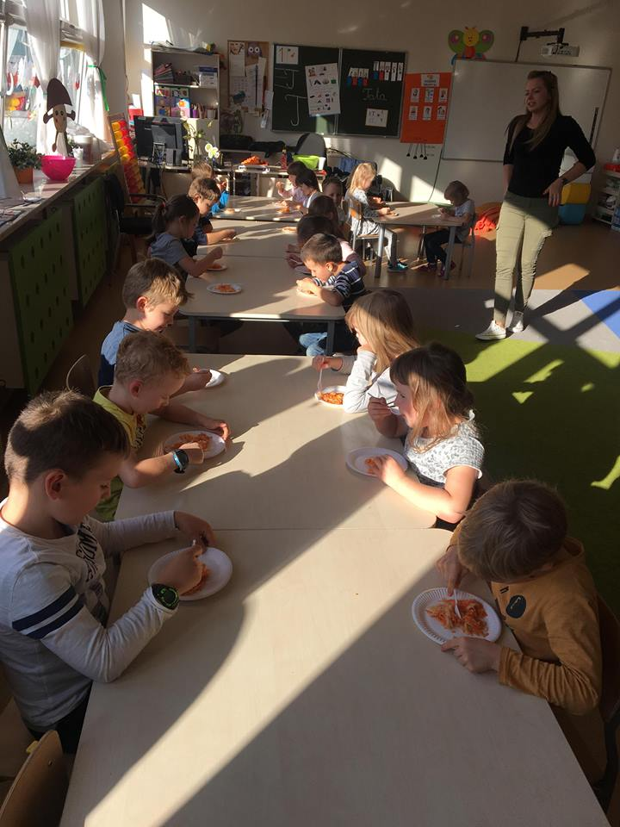
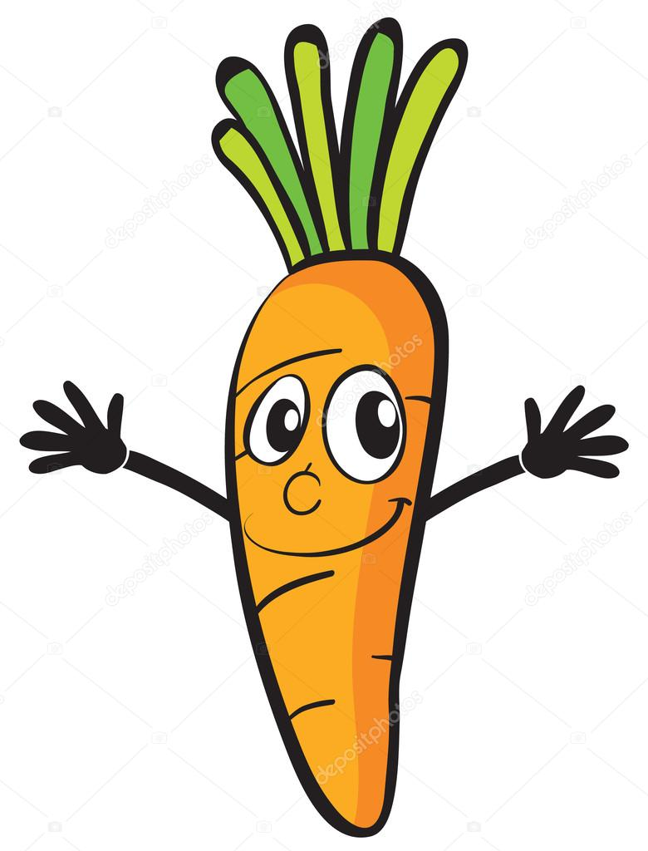

Slide 10
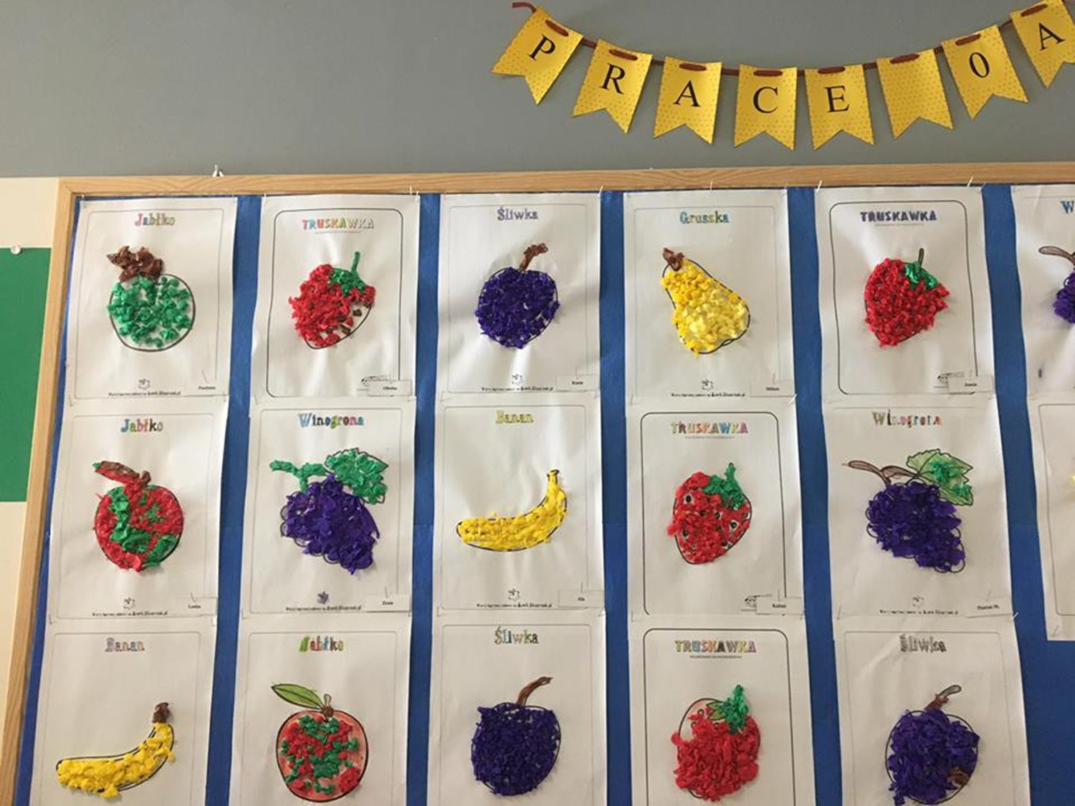
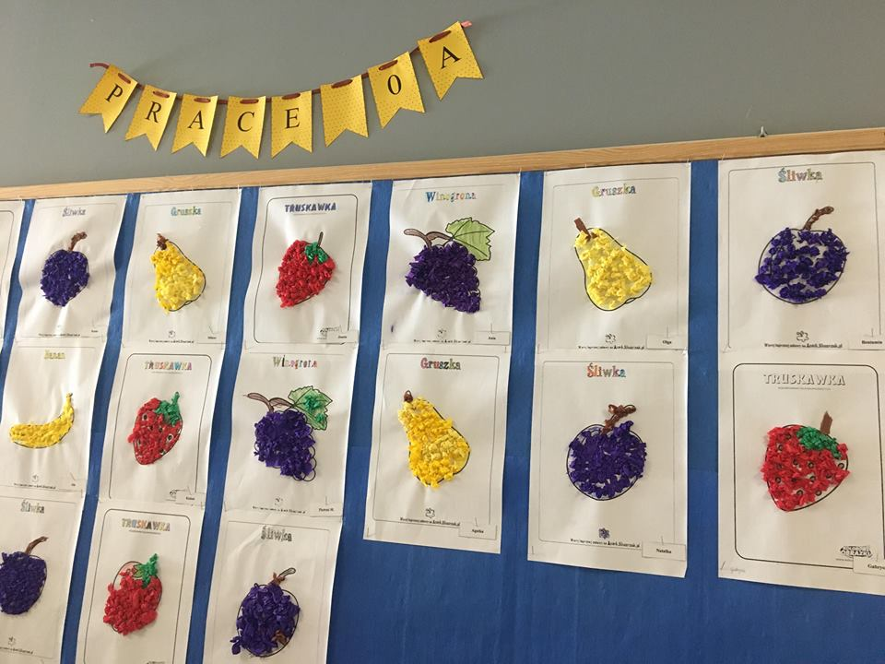

Slide 11
